Slide 1
AI AGENT CHALLENGE · DEMO DAY
보유 재료 기반 레시피 추천
AI Agent Challenge 데모
Notes:
0:00–0:30
안녕하세요. 보유 재료를 기반으로 실행 가능한 레시피를 추천하는 서비스 데모를 시작하겠습니다.
기획 배경과 기술 구조를 간단히 소개한 뒤 실제 화면을 중심으로 시연하겠습니다.

Slide 2
01 · 기획 소개
냉장고 속 재료를 오늘의 메뉴로
문제
재료는 있지만 메뉴 결정은 어려운 사용자
01
02
03
냉장고 보유 재료
입력
→
Gemini API 메뉴 생성
→
맞춤메뉴 추천
제안
보유 재료 · 소비기한 · 메뉴 선호도 기반 실행 가능한 메뉴 제안
입력
분석·생성
선택
보유한 재료 관리 및 메뉴 결정
AI AGENT CHALLENGE · DEMO
02
Notes:
0:30–2:15
출발점은 냉장고에 재료가 있어도 오늘 무엇을 먹을지 결정하기 어렵다는 문제였습니다.
사용자가 보유 재료와 소비기한을 입력하면 Gemini API가 메뉴 선호도를 함께 반영해 실행 가능한 메뉴를 제안합니다.
핵심은 재료 목록을 보여주는 데서 끝나지 않고 실제 메뉴 결정까지 이어 주는 흐름입니다.

Slide 3
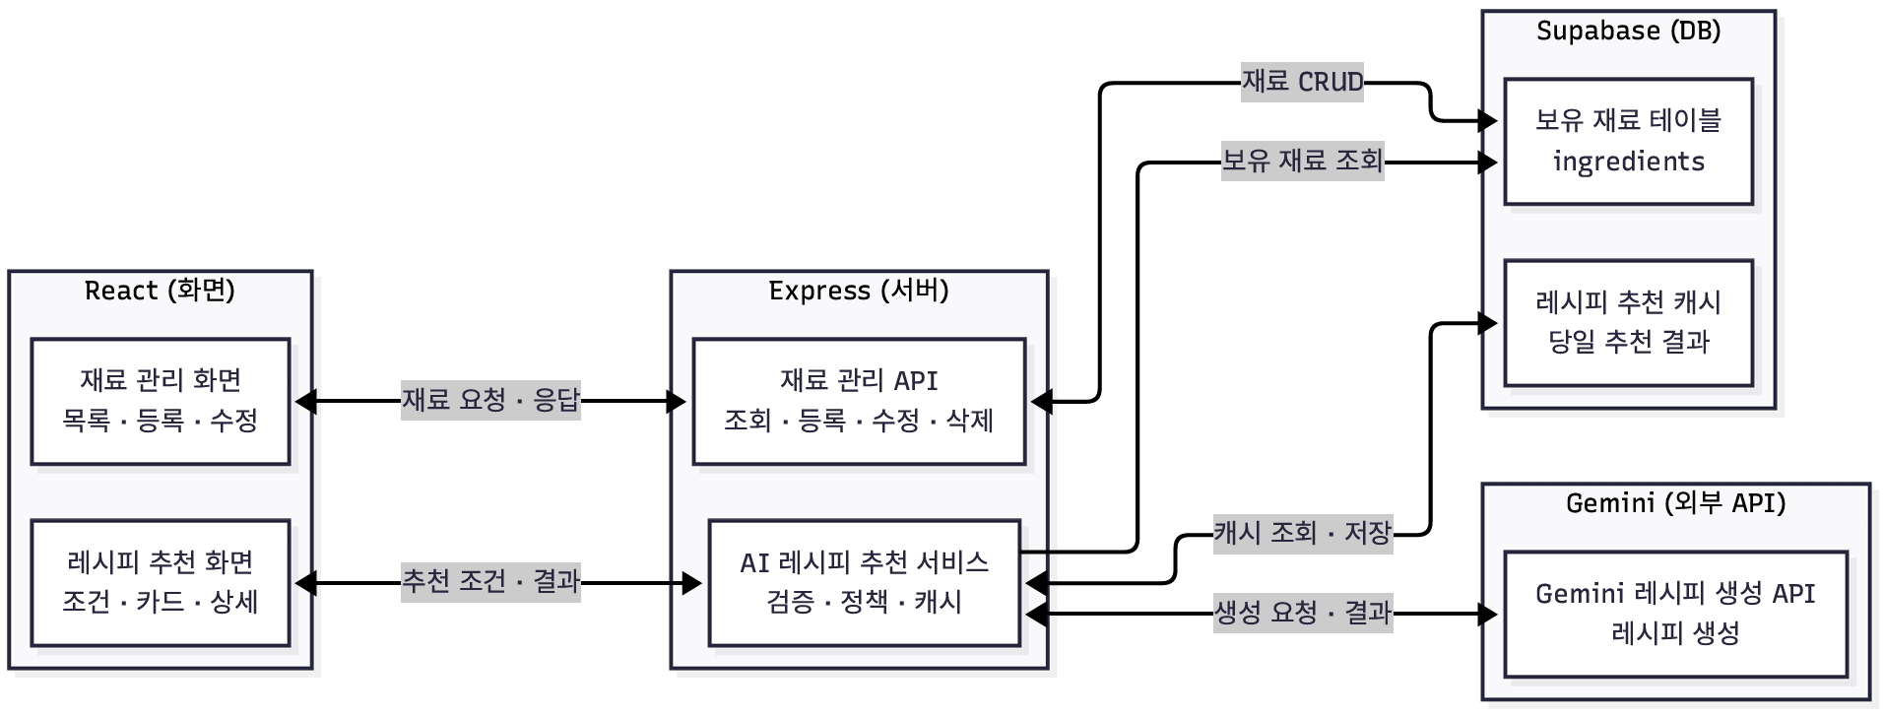
02 · 기술 내역 소개
구성 데이터 흐름
FRONTEND
BACKEND
DATA / AI
QUALITY
React · Vite
Express · Zod
Supabase · Gemini
Vitest · oxlint
AI AGENT CHALLENGE · DEMO
03
Notes:
사용자의 재료 입력부터 레시피 추천까지 이어지는 전체 데이터 흐름．
먼저 사용자가 React 화면에서 재료를 등록하거나 수정하면, Express의 재료 관리 API를 통해 Supabase에 저장됨．
냉장고 화면을 다시 열 때도 같은 경로로 실제 보유 재료를 불러올 수 있음．
메뉴 추천을 요청하면 Express의 AI 추천 서비스가 Supabase에서 보유 재료를 조회, 소비기한과 사용자의 조리 조건을 함께 정리함.
이전에 생성한 추천이 있으면 캐시를 사용하고, 새로운 추천이 필요하면 Gemini API를 호출함．
Gemini가 만든 결과는 서버에서 응답 형식, 부족한 재료, 소비기한과 중복 여부를 검증한 뒤 Supabase 캐시에 저장하고, 검증을 통과한 결과만 React 화면으로 전달될 수 있음．
이 구조를 통해 AI의 생성 능력은 활용하면서도 데이터 관리와 추천 품질은 서버에서 통제하도록 구성했습니다

Slide 4
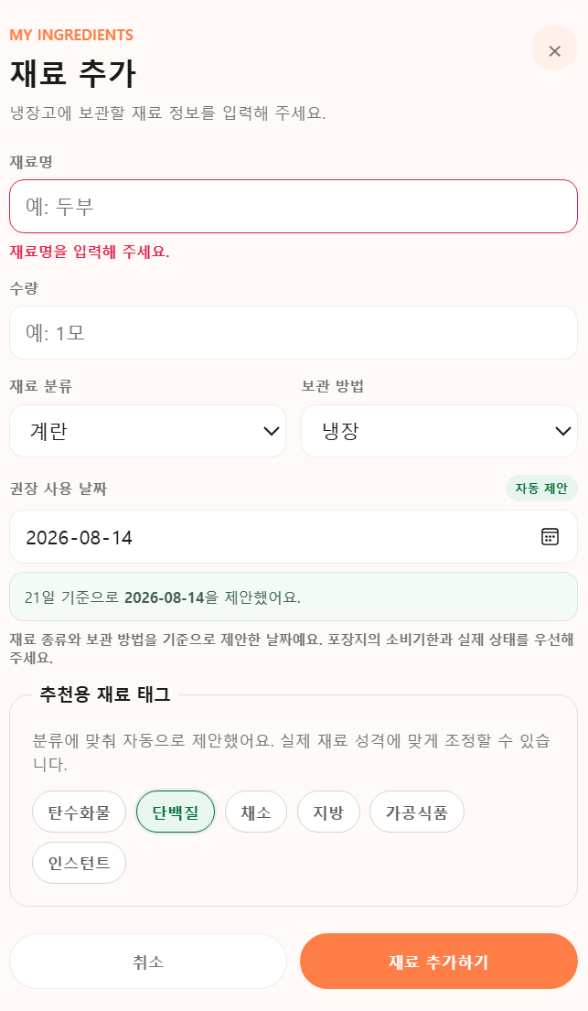
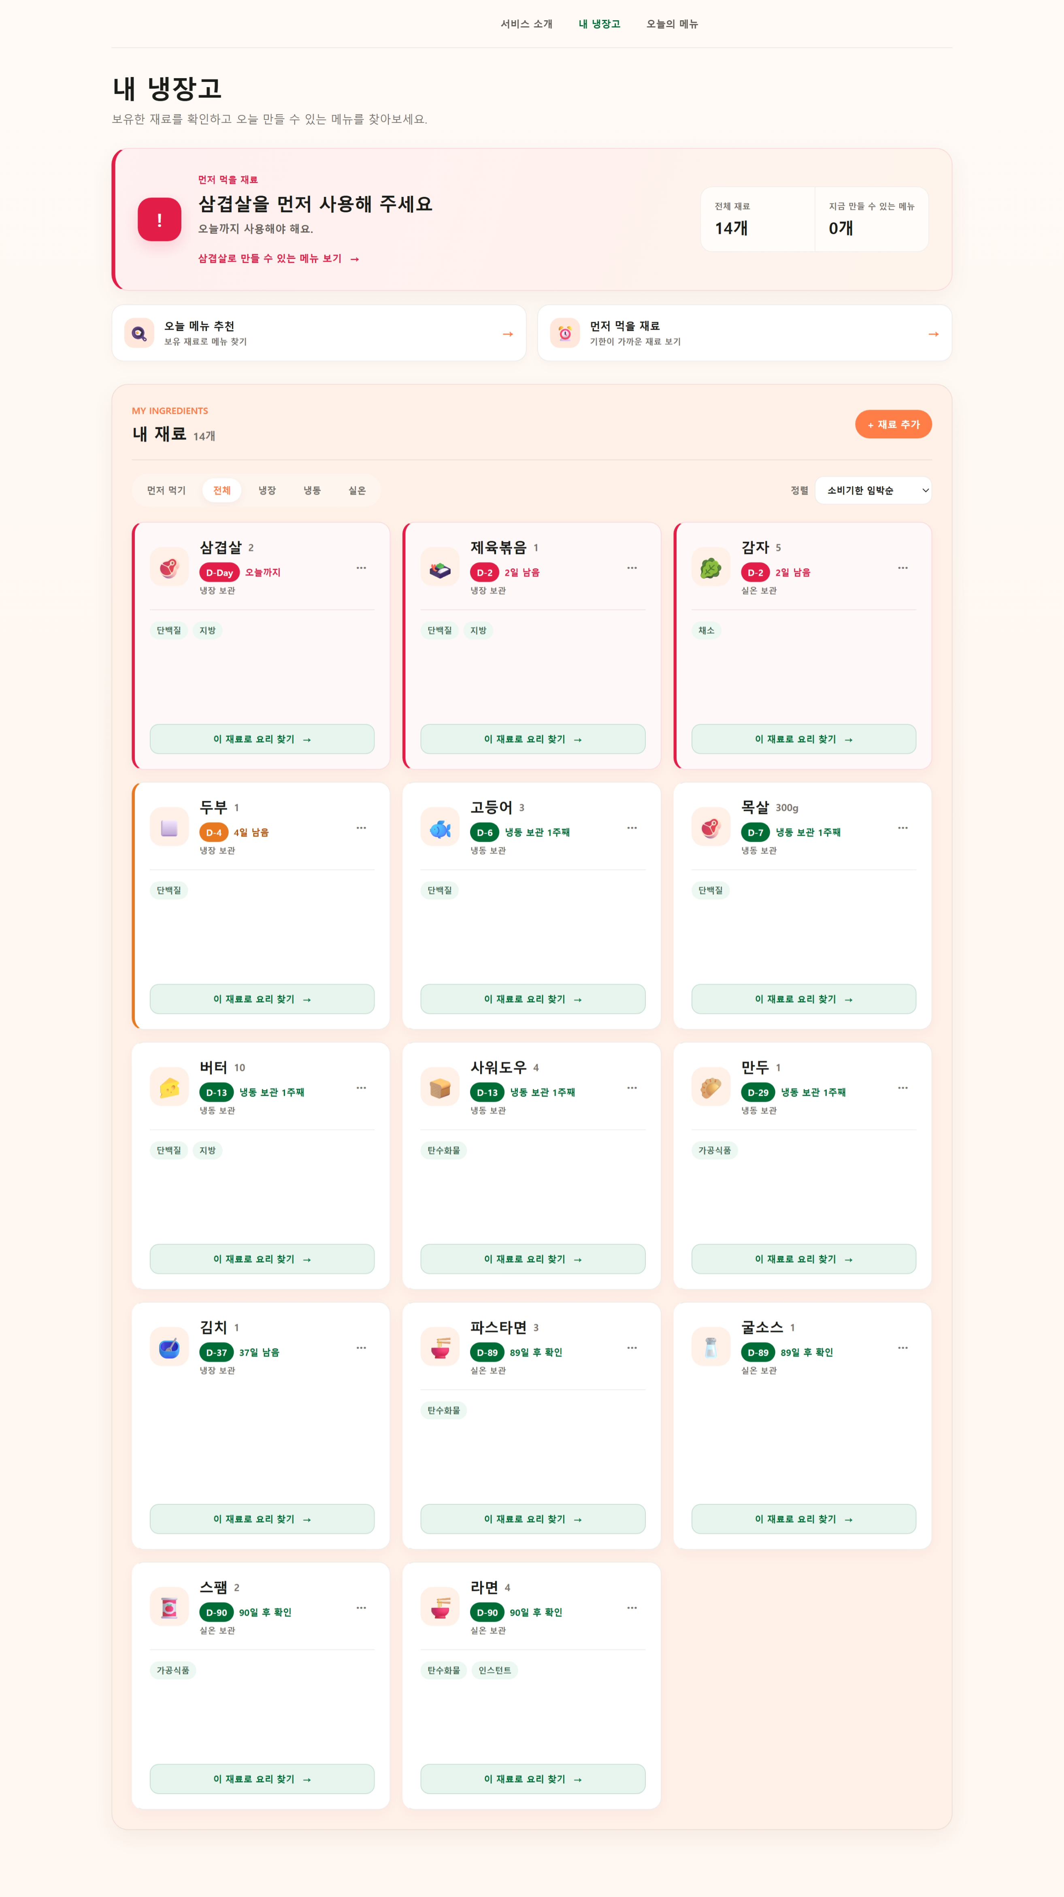
03 · 시연
재료 등록에서 레시피 선택까지
보유 재료 확인
1
수량·보관 위치·소비기한 입력
재료 분류에 따라 소비기한 제안 및 재료 태그 자동 지정 추가
소비기한이 가까운 재료부터 표출
AI AGENT CHALLENGE · DEMO
04
Notes:
4:15–8:30
먼저 냉장고 화면에서 저장된 재료와 소비기한 우선순위를 확인합니다.
새 재료를 등록한 뒤 오늘의 메뉴 탭으로 이동해 조리 방식과 부족 재료 허용 여부를 선택합니다.
추천 카드에서 메뉴를 선택하면 보유 재료, 대체 재료, 조리 순서와 주의사항을 한 화면에서 확인할 수 있습니다.

Slide 5
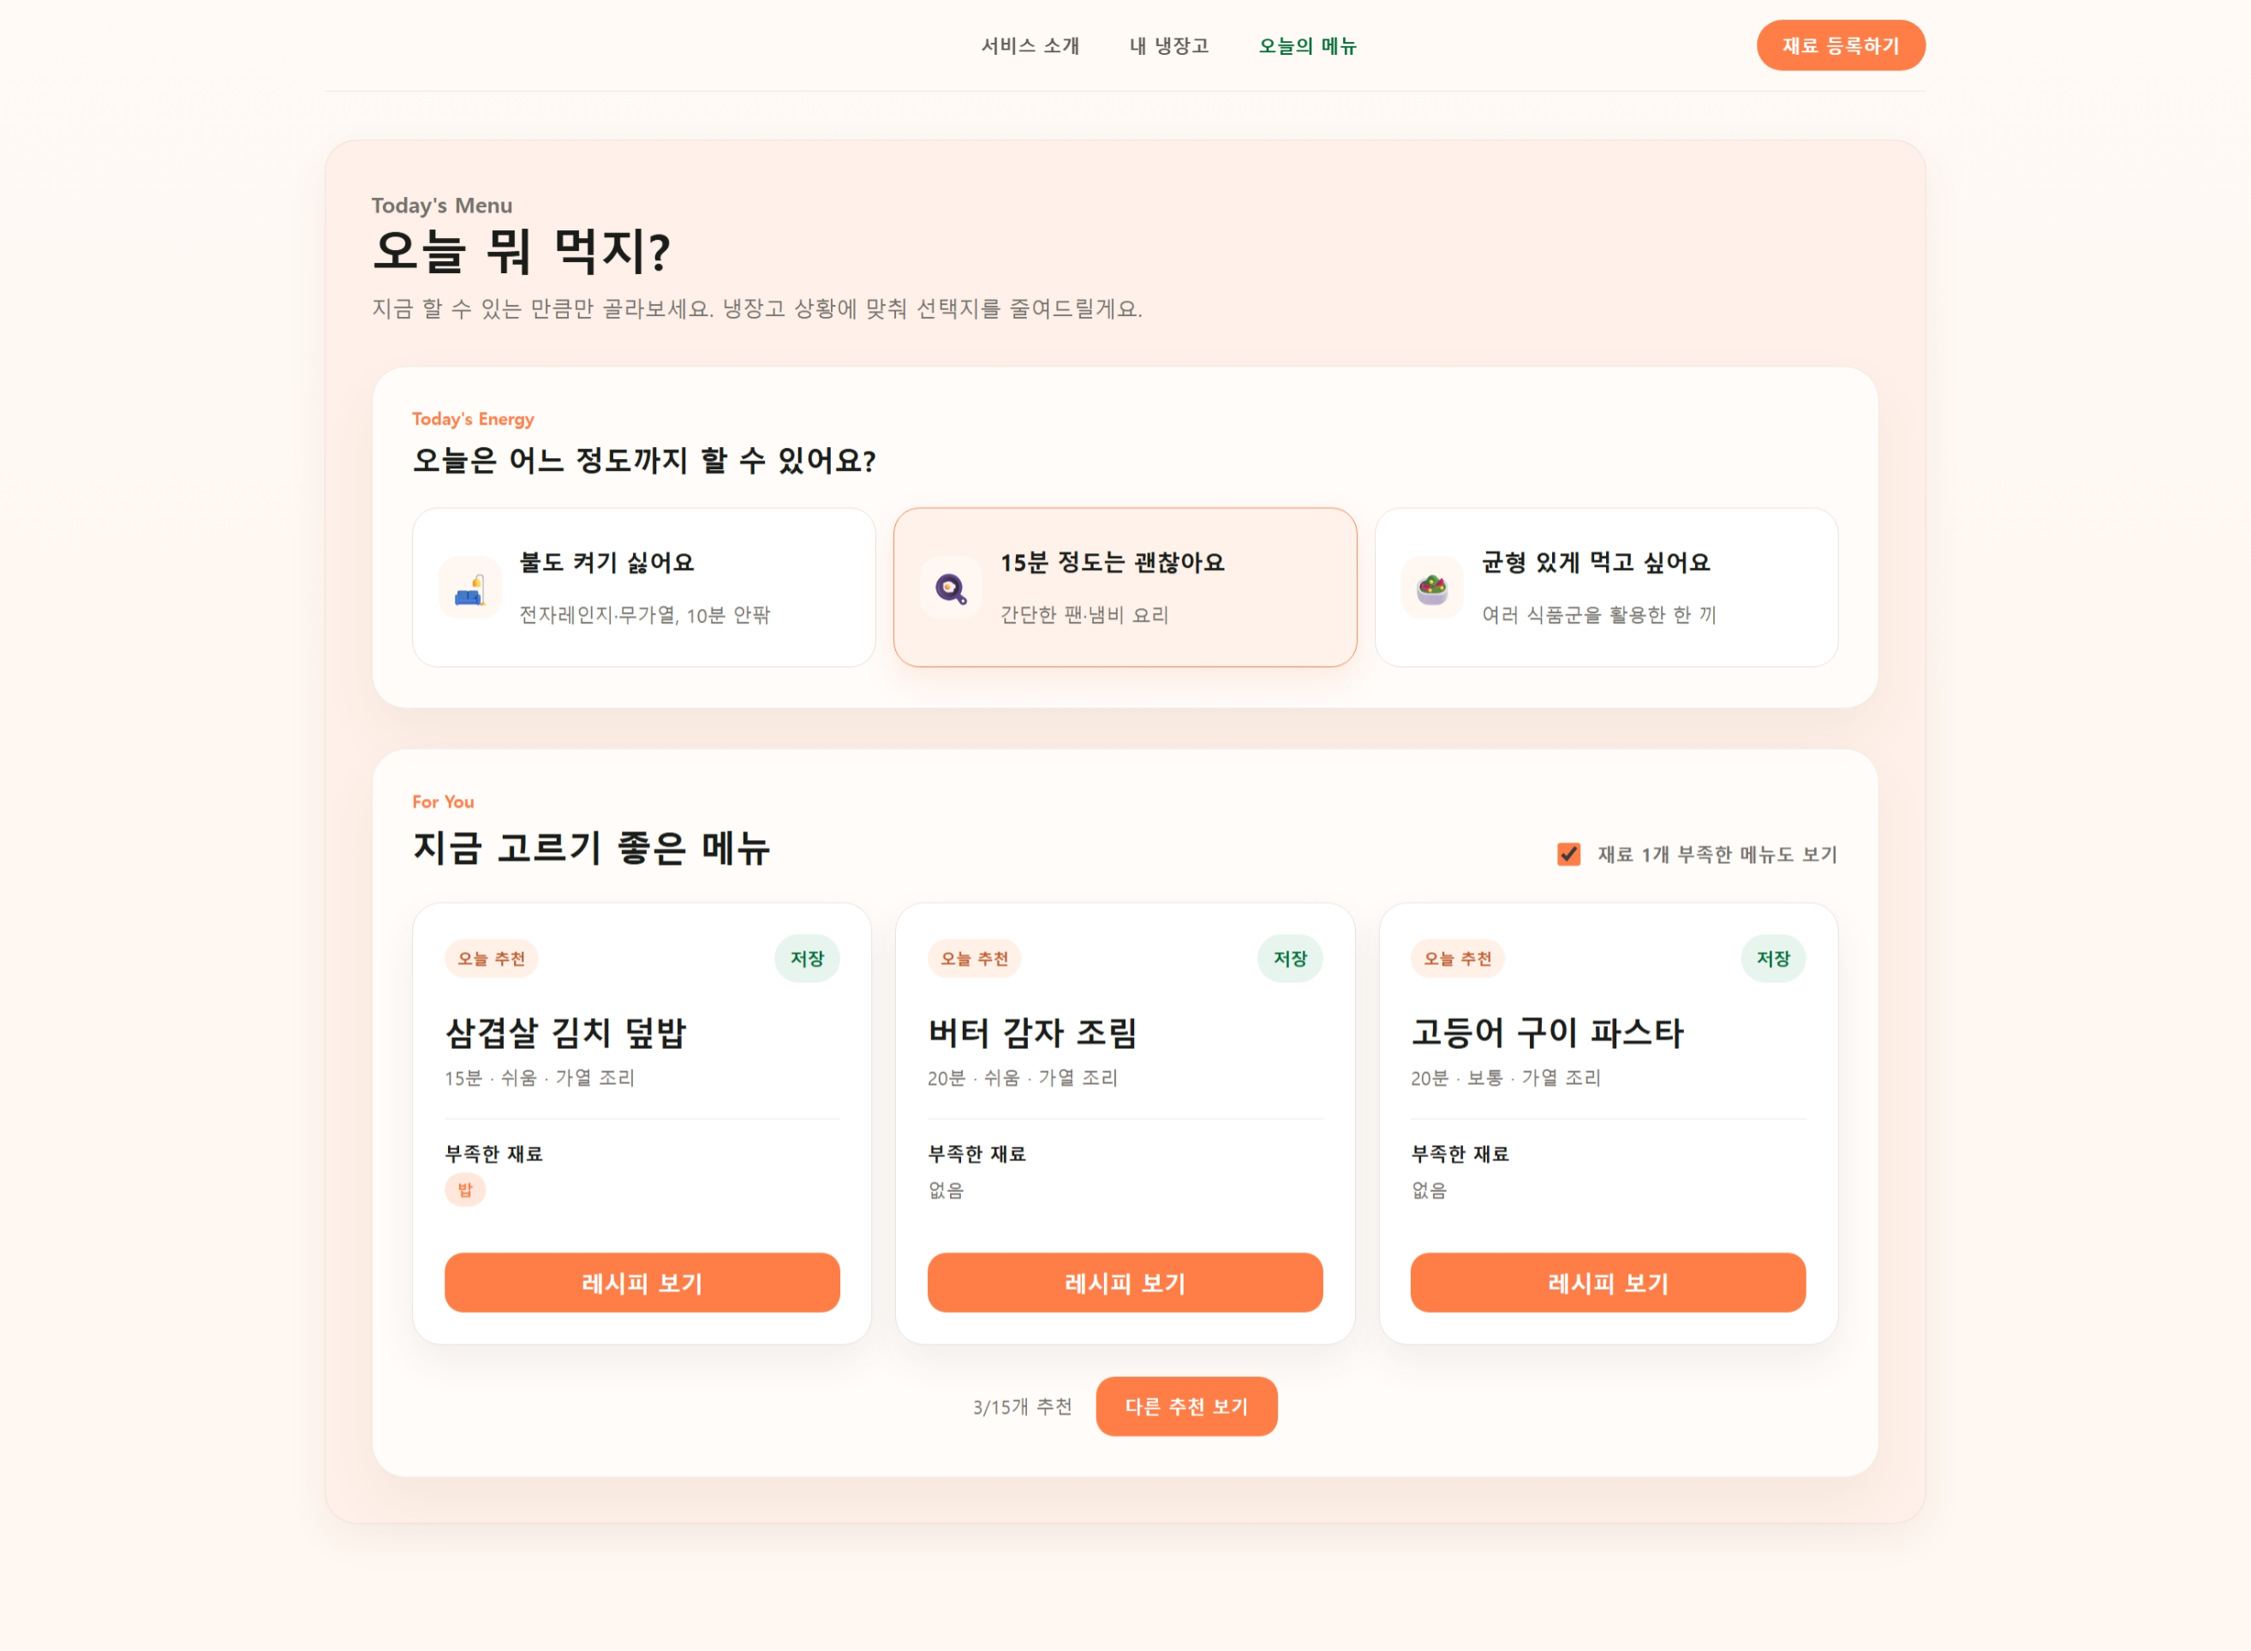
03 · 시연
재료 등록에서 레시피 선택까지
맞춤 메뉴 추천
2
빠르게·불 없이·균형 있게 등 조리 조건 선택
Gemini API를 이용해 최대 15개 레시피 추천.
보유 재료와 부족한 재료를 반영해 메뉴 추천
AI AGENT CHALLENGE · DEMO
05
Notes:
4:15–8:30
먼저 냉장고 화면에서 저장된 재료와 소비기한 우선순위를 확인합니다.
새 재료를 등록한 뒤 오늘의 메뉴 탭으로 이동해 조리 방식과 부족 재료 허용 여부를 선택합니다.
추천 카드에서 메뉴를 선택하면 보유 재료, 대체 재료, 조리 순서와 주의사항을 한 화면에서 확인할 수 있습니다.

Slide 6
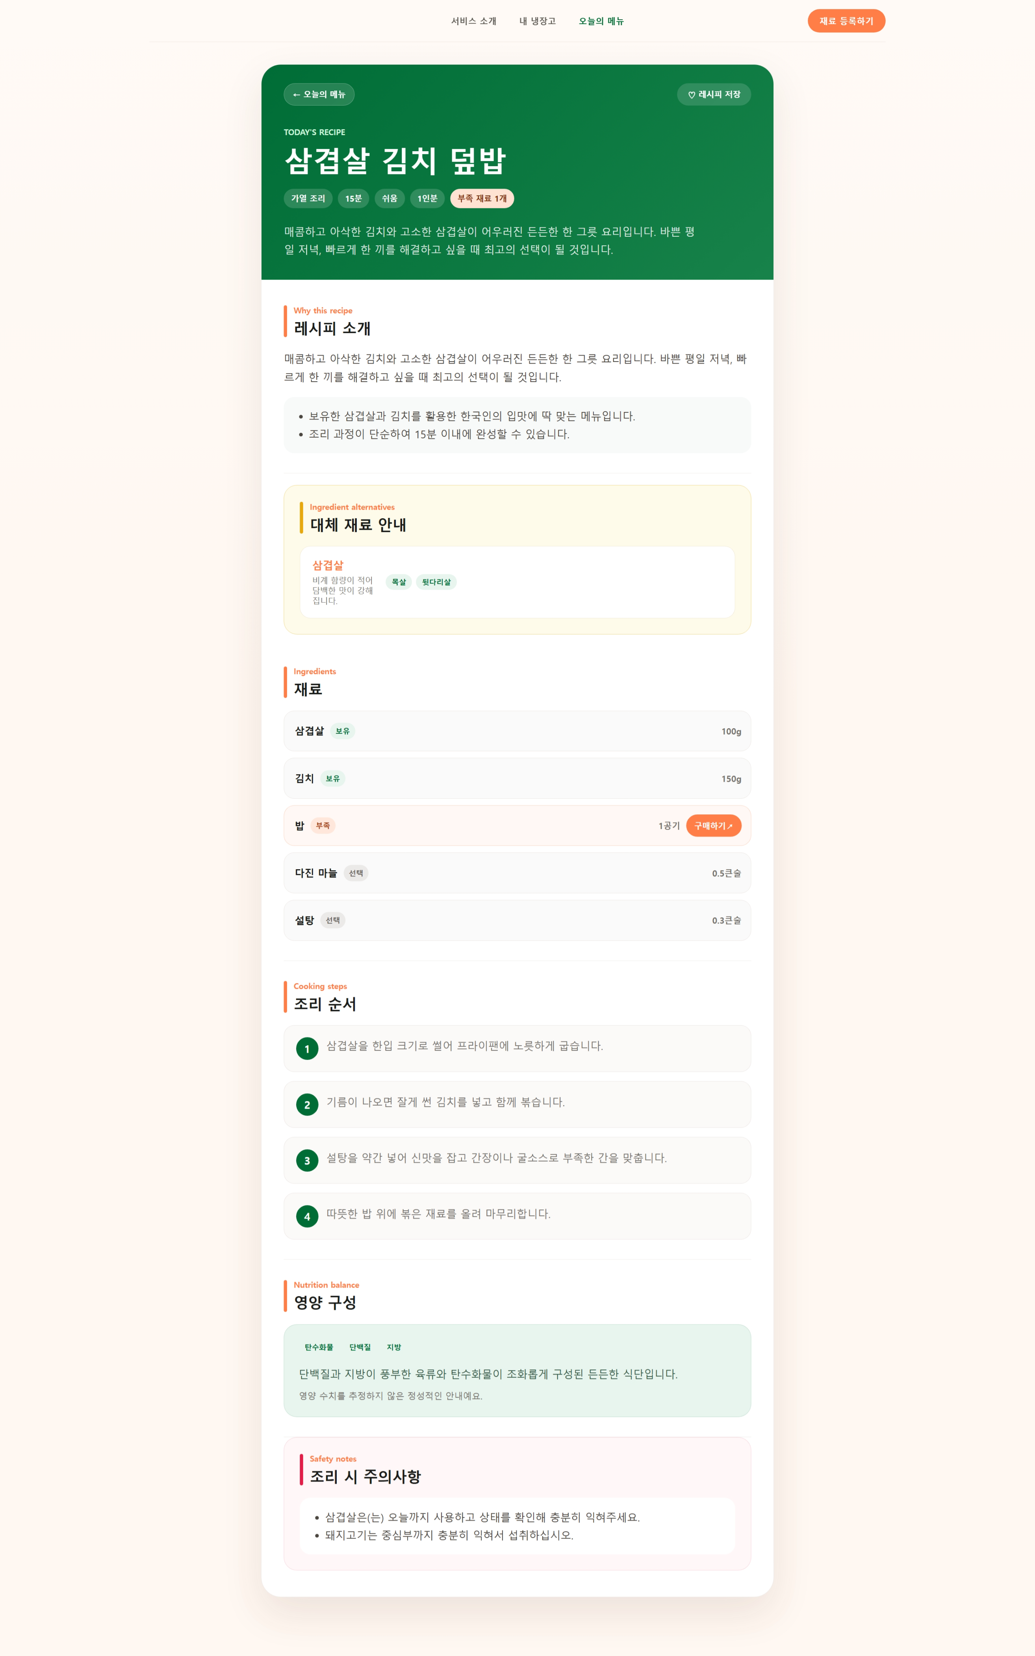
03 · 시연
재료 등록에서 레시피 선택까지
레시피 상세 확인
3
레시피 소개/대체·보유·부족 재료/조리순서 화면구성
부족 재료 경우 구매 링크 연결
AI AGENT CHALLENGE · DEMO
06
Notes:
4:15–8:30
먼저 냉장고 화면에서 저장된 재료와 소비기한 우선순위를 확인합니다.
새 재료를 등록한 뒤 오늘의 메뉴 탭으로 이동해 조리 방식과 부족 재료 허용 여부를 선택합니다.
추천 카드에서 메뉴를 선택하면 보유 재료, 대체 재료, 조리 순서와 주의사항을 한 화면에서 확인할 수 있습니다.

Slide 7
04 · 개발 계획
안정화 이후 자동화와 배포로 확장
NOW
NEXT
THEN
입력 안정화
서비스 퀄리티 개선
서비스 배포
비정형 수량 처리 예외 케이스 보완 테스트 완전 통과
발생 버그 개선
레시피 퀄리티 개선
UI 디자인 개선
최종 기능 점검
Render를 이용하여 서비스 배포
신뢰 가능한 입력
서비스 퀄리티 개선
서비스 배포
목표 | 추천 기능 완성 → 안정적인 사용자 경험
AI AGENT CHALLENGE · DEMO
07
Notes:
8:30–10:00
다음 단계는 입력 안정화, 검증 자동화, 서비스 배포의 세 단계입니다.
먼저 비정형 수량과 예외 케이스를 보완해 테스트를 완전히 통과시키고, GitHub Actions에서 lint와 test, build를 자동화하겠습니다.
이후 운영 환경과 모니터링을 구성해 실제 사용자 피드백으로 추천 품질을 개선하겠습니다.

